Slide 1



基于大数据的佛山市南海区旅游景区文旅融合潜力研究
—— 中期汇报
姓名：孟帅 学号：2021010910 导师：邬东璠 时间：2026.04.01

Slide 2





目录
01
第一部分：研究回顾
02
第二部分：数据与语料
CONTENT
03
第三部分：知识图谱构建
04
第四部分：图谱耦合分析

Slide 3


1.1 研究背景
背景关键词
研究目标
政策导向（文旅融合"十四五"战略）
技术驱动（LLM+知识图谱成熟）
区域禀赋（90项非遗/80处文物/12个名村）
现实矛盾（文化沉淀 vs 旅游市场化衔接错位）
构建基于多元大数据的文旅融合分析框架，通过“文化谱系”与“景点谱系”的对比分析，识别南海区文旅融合的特征、问题与潜力点。
核心问题
研究对象
南海区文化遗产与旅游产品之间存在怎样的对应、错位和缺失？如何量化？
研究区域为佛山市南海区。数据对象包括文化资源（典籍、非遗）、
旅游资源（景点、评价）及相关空间信息。

Slide 4







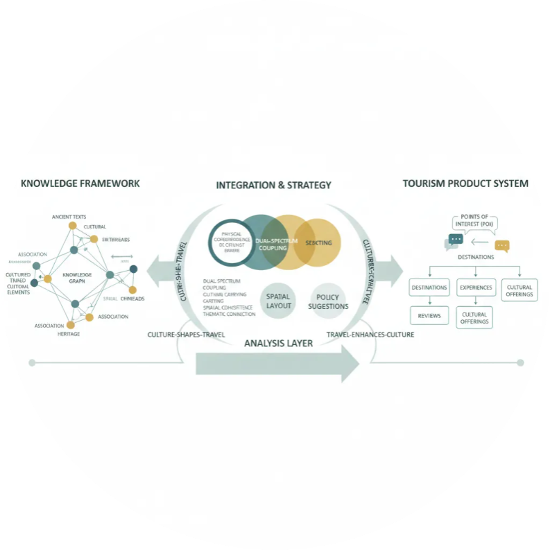









1.2 研究整体设计
分析层
以文塑旅、以旅彰文
双谱系耦合（实体对应 / 文化承载 / 空间共存 / 主题关联）+ 空间格局 + 对策建议。
政策与论文叙事的主线表述。
知识体系
旅游产品体系
典籍中的文本文化脉络 → 经结构化（知识图谱）形成可关联的文化要素及主从/传承关系。
现实POI + 评论数据
构建当前南海区旅游现状谱系。

Slide 5


2.1 技术流程架构
数据采集层
→
数据处理层
典籍PDF用RapidOCR·12线程并行→53篇541万字；
高德API+百度Place→13,113条POI；
高德/携程/去哪儿/马蜂窝→16,391条评论。
编号索引统一格式；
去重融合11类分类 ；
(本地Ollama大模型)纠正类别；
评论五段式匹配POI；
知识抽取层
→
qwen-3.5API多线程并发·；
实体抽取(研究分6大类28小类+官方分类8大类)→8,048实体；
关系抽取(9大关系组·开放式谓词·每条附证据)→19,382关系。
←
→
分析应用层
知识存储层
图谱NER提及+非遗名录+POI库→非遗耦合分析
POI+非遗坐标→空间格局分析。
Neo4j图数据库·节点按小类分标签频次分档配色；
关系按relation_group分类型附证据属性；
Cypher编程查询·路径分析·子图导出。

Slide 6

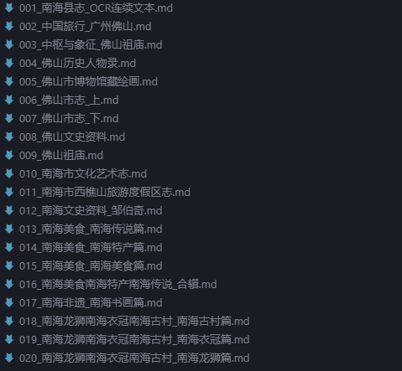
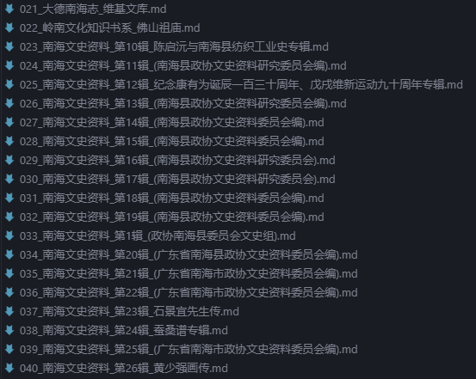
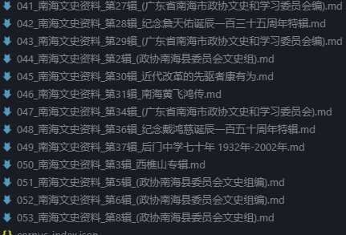
2.2 典籍OCR与语料库构建
01
OCR工具与流程
02
代表性语料
03
最终产出
采用RapidOCR（ONNX Runtime）技术，对看典古籍、南海文史PDF等进行多线程并行识别，将大量扫描版、图片版文献资料高效转化为可分析的纯文本，奠定语料基础。
语料库涵盖《南海文史资料》、《西樵山度假区志》、《南海县志》等核心地方志与文史资料，确保了文化信息挖掘的深度与广度。
通过prepare_corpus.py脚本进行统一编号和格式化处理，最终构建了一个包含53个语料文件、总计约千万字符的标准化语料库，为后续的大语言模型抽取工作提供了高质量的“原料”。

Slide 7



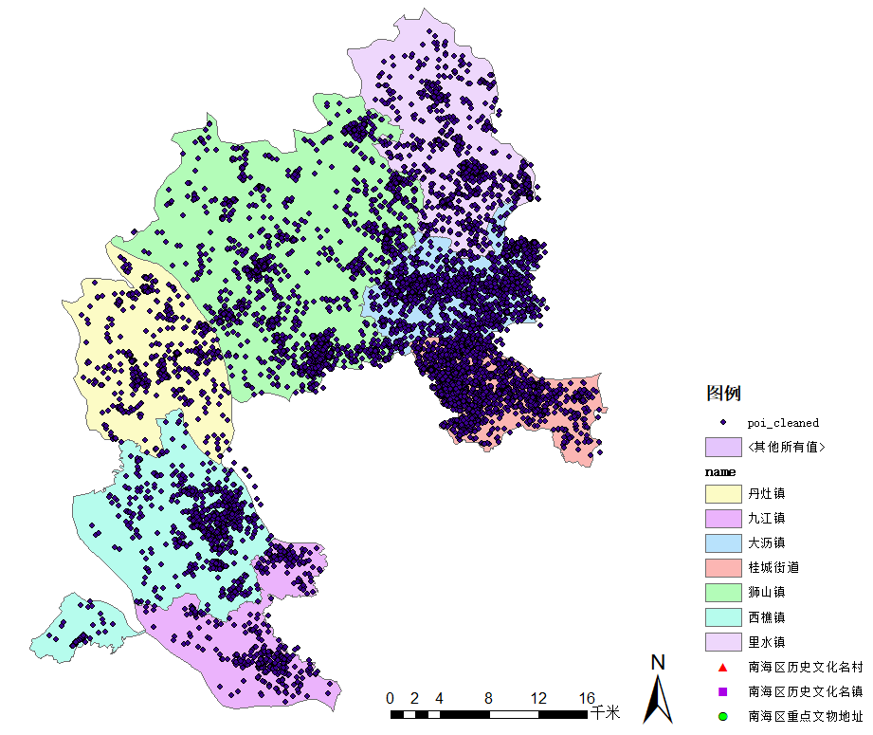
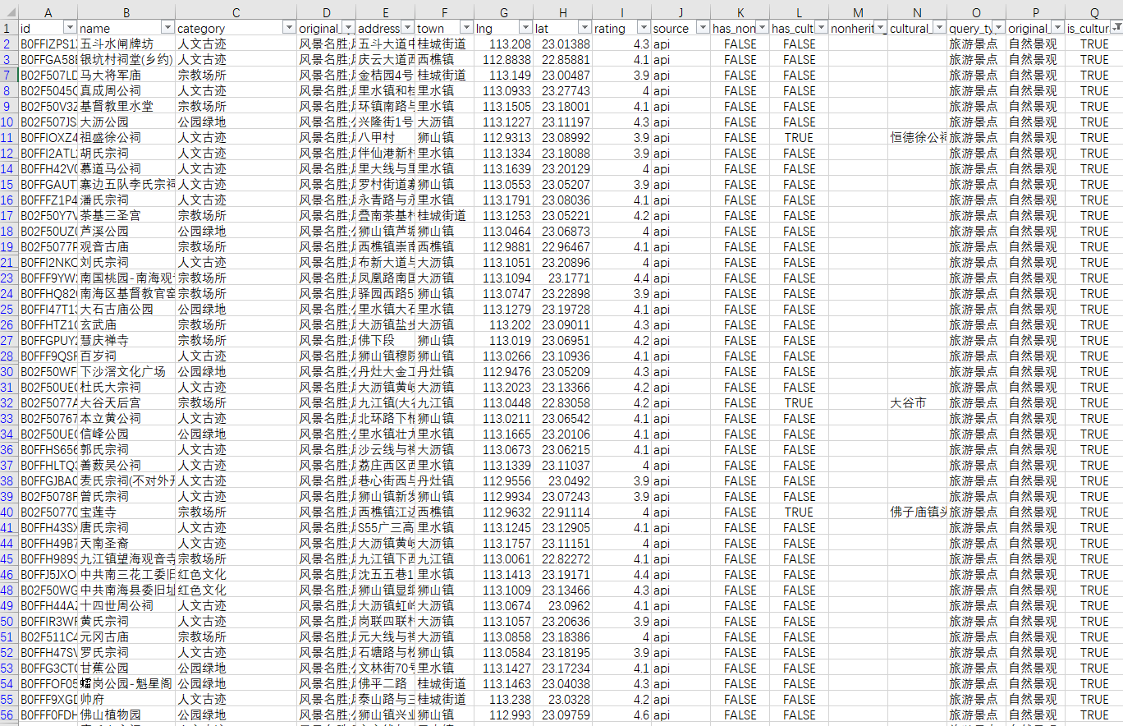
2.3 多元POI数据体系构建
01
三源融合
数据源 | 原始数量 | 处理后数量 | 关键措施
高德API | 1,353条 | 整合后纳入总数据 | 三源融合
佛山Shapefile | 12,906条 | 整合后纳入总数据 | 三源融合
百度PlaceAPI | 补充数据 | 整合后纳入总数据 | 三源融合
三源融合后 | 约14,259条 | 13,113条 | 去重、坐标统一、自动分类
政府普查文化载体 | 165条 | 165条 | LLM辅助纠正、文旅相关标记
整合高德API（1,353条）、佛山Shapefile（12,906条）及百度Place API补充数据，通过多渠道采集确保POI数据全面性，覆盖南海区绝大部分兴趣点。
02
融合与清洗
运行脚本，执行去重、坐标统一、11类自动分类等流程，产出13,113条结构化POI数据，解决多源数据格式不一问题。
03
LLM辅助清洗关联
用Ollama部署本地大模型纠正POI类别并标记文旅相关性，关联165条文化载体与500米内POI，提升数据精度与分析价值。

Slide 8


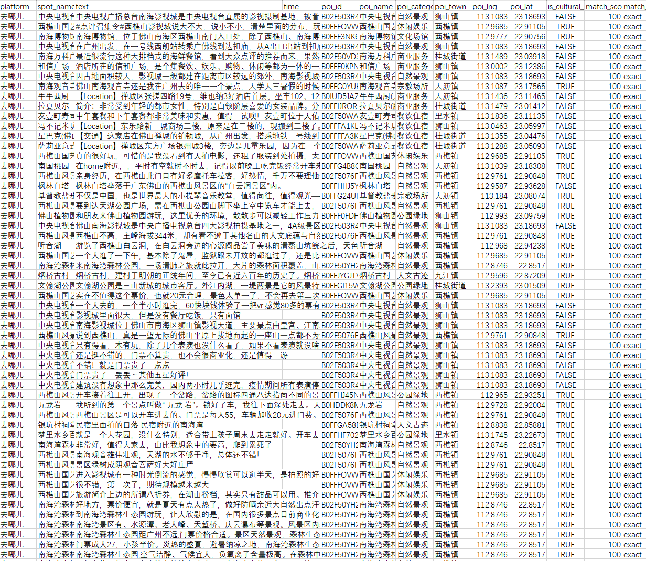




2.4 评论采集与POI匹配
02
五段式匹配算法
自主设计并实施了从精确匹配到模糊匹配的五段式算法，利用rapidfuzz等工具将海量用户评论精准地关联到对应的POI条目上，解决了评论数据与地理实体无法对应的问题。
01
多平台评论采集
03
匹配结果分析
全面采集了高德、携程、去哪儿、马蜂窝四大主流旅游平台的用户评论，合计16,391条，为从市场需求侧（游客视角）评估景点体验提供了丰富的第一手数据。
在3,073个独立景点名称中，成功将403个与南海区POI库建立匹配，有效过滤了其他区域的干扰数据，确保了后续体验度评估的准确性。至此，研究三大核心数据源（典籍、POI、评论）全部准备就绪。

Slide 9
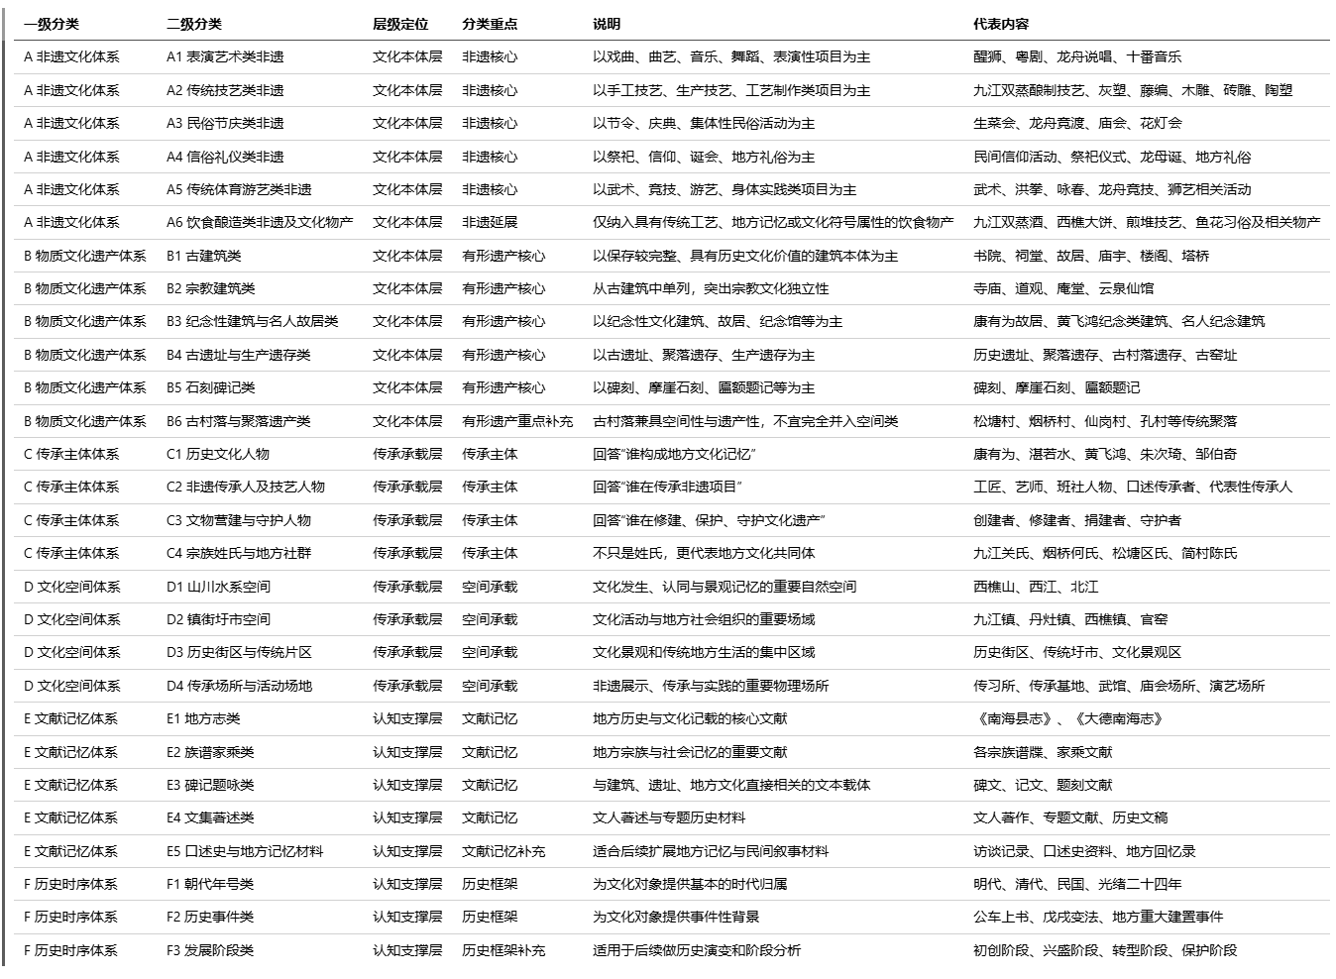




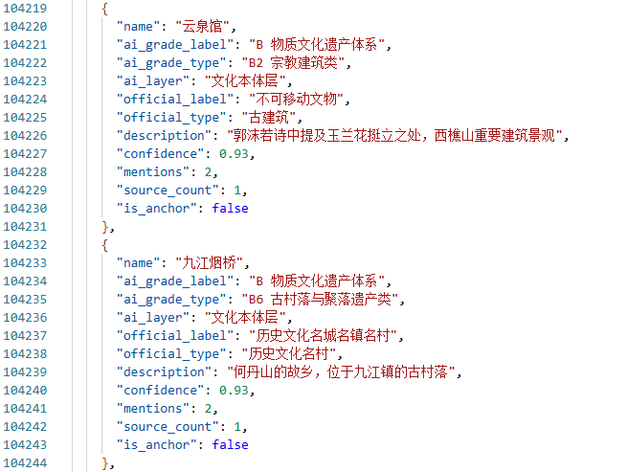
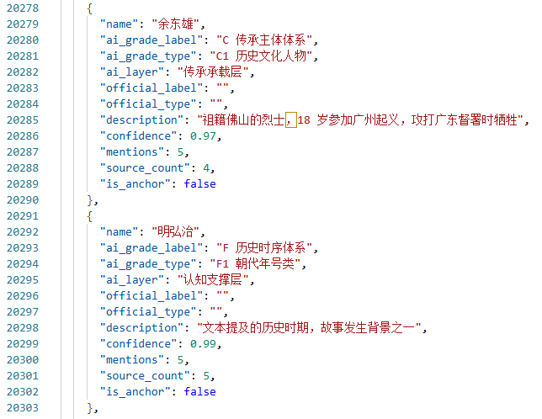
3.1 LLM双标签实体抽取
研究分类体系
官方分类体系
构建了一个三层六大类28小类的本研究分类体系，从文化本体、传承承载、认知支撑三个层面解构文化元素，为学术研究提供了精细化的分析框架。
同时对接官方的8大类国标分类体系（如非遗、不可移动文物等），使每个抽取的实体都具备双重身份，既满足学术深度，又能与国家文化管理标准无缝对接。
双标注示例与流程
最终产出
例如，“醒狮”被同时标注为AI分类下的“A1表演艺术类非遗”和官方分类下的“非物质文化遗产/传统舞蹈”，整个流程通过大模型分块抽取、自动校验、去重后完成。
借助阿里千问`qwen-3.5-plus`模型强大的语义理解能力，最终从541万字的语料库中高效抽取出8,048个去重后的高质量文化实体。

Slide 10
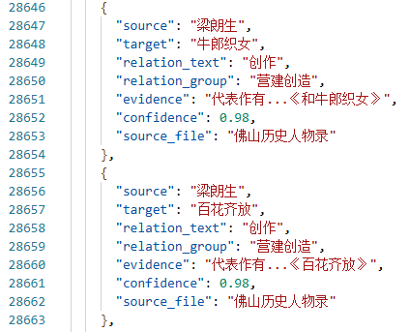
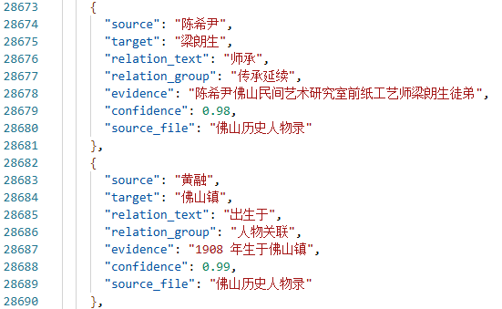
3.2 LLM实体关系抽取
九大关系组构建
要点类别 | 核心内容
关系组构建 | 定义空间关联、传承延续等九大类语义关系组，覆盖文化实体间联系（如湛若水【营建创造】大科书院）
质量控制 | 通过方向校验、禁用空泛词、附原文证据、谓词自动归类、合规脚本审核确保准确性与可追溯性
关键产出 | 抽取19,382条高质量语义关系，构成知识图谱骨架，链接离散实体形成逻辑知识网络
定义了空间关联、传承延续、营建创造、文献记载等九大类语义关系组，全面覆盖文化实体间联系，如“湛若水”【营建创造】→“大科书院”。
严格质量控制
通过方向校验、禁用空泛词、附原文证据等多重手段，确保抽取关系的准确性、可追溯性和学术严谨性，避免“黑箱”操作。
关键产出
成功抽取19382条高质量语义关系，构成知识图谱骨架，链接离散实体成逻辑网络，支持深层关联分析。

Slide 11


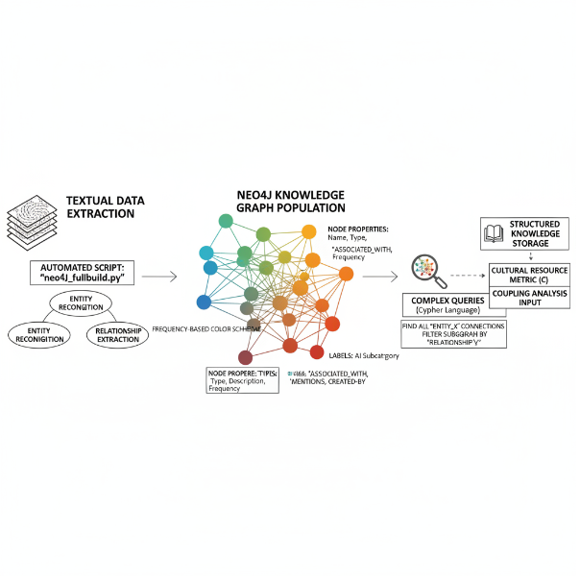


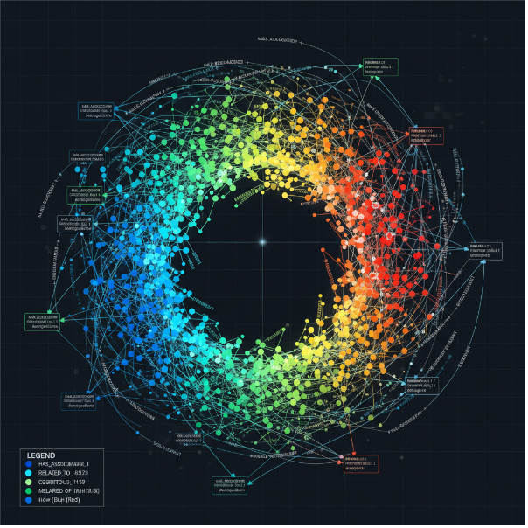
3.3 Neo4j知识图谱构建与价值
01
02
构建流程
节点与配色
通过自动化脚本，将抽取出的实体和关系批量导入Neo4j图数据库，并按小类添加标签、按关系组构建关系类型，实现了从文本数据到图知识的转化。
节点包含名称、双分类标签、描述、频次等丰富属性。并独创性地根据实体所属AI小类的频次设计了六档配色方案，使高频核心文化元素在图谱可视化中一目了然。
03
04
规模与查询能力
价值过渡
最终建成的知识图谱包含8,048个节点和19,382条关系，可通过Cypher语言进行复杂查询，如检索“康有为”的所有关联实体，或按关系类型（如“人物关联”）筛选子图。
知识图谱不仅实现了典籍知识的结构化存储，其提供的NER实体提及频次数据，也成为后续耦合分析中衡量“文化资源度C”的关键输入。

Slide 12
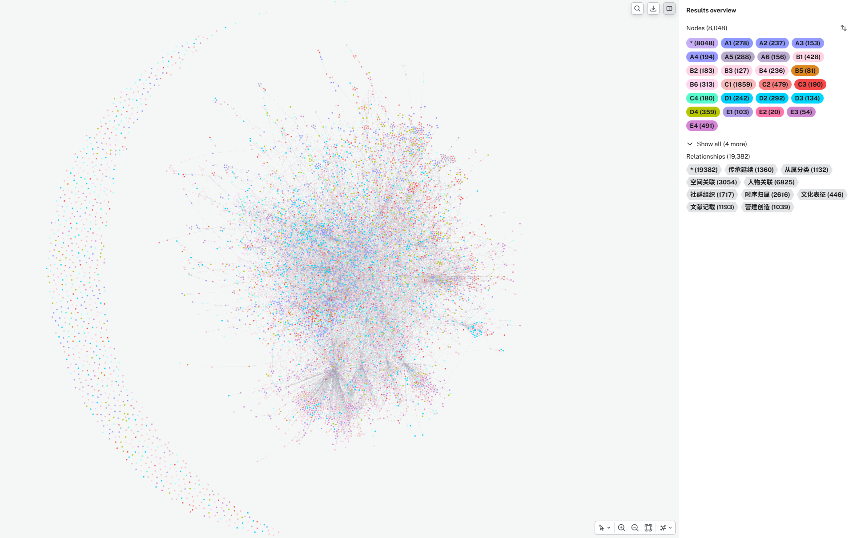
知识图谱全图展示

Slide 13
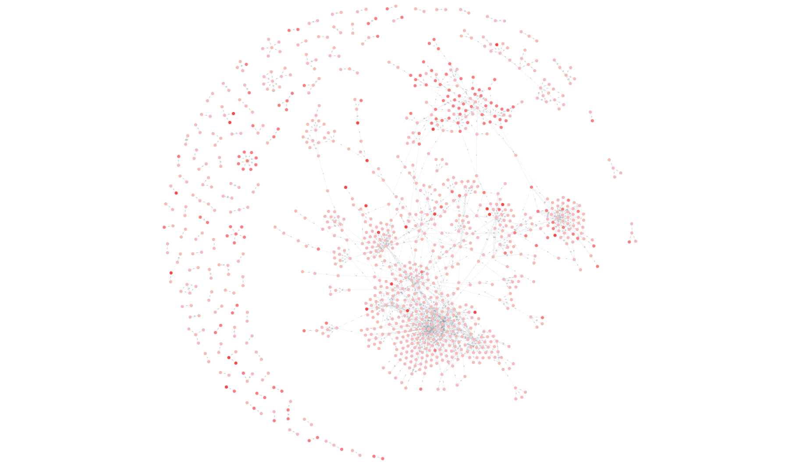
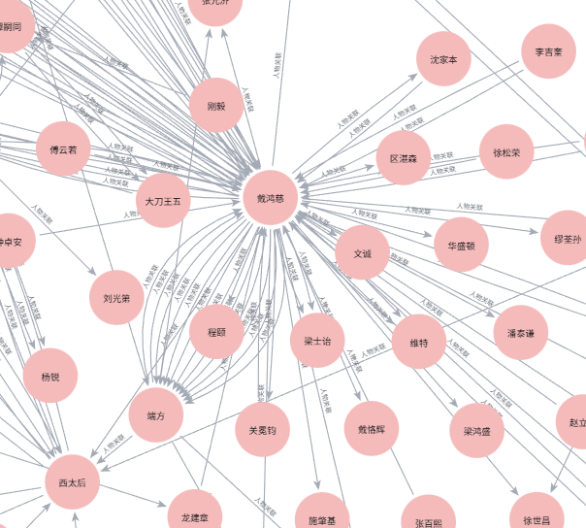
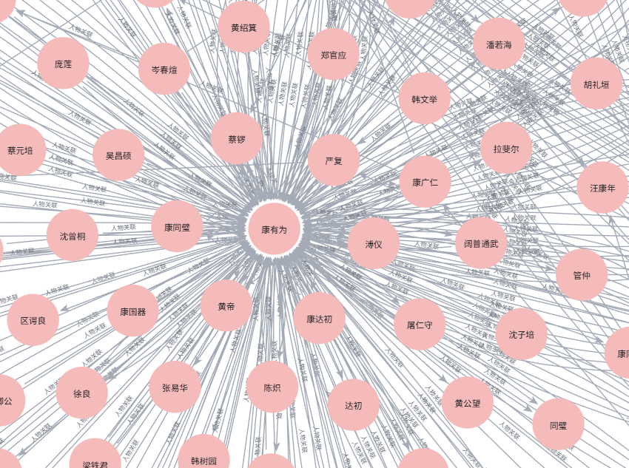
知识图谱人物关系展示

Slide 14
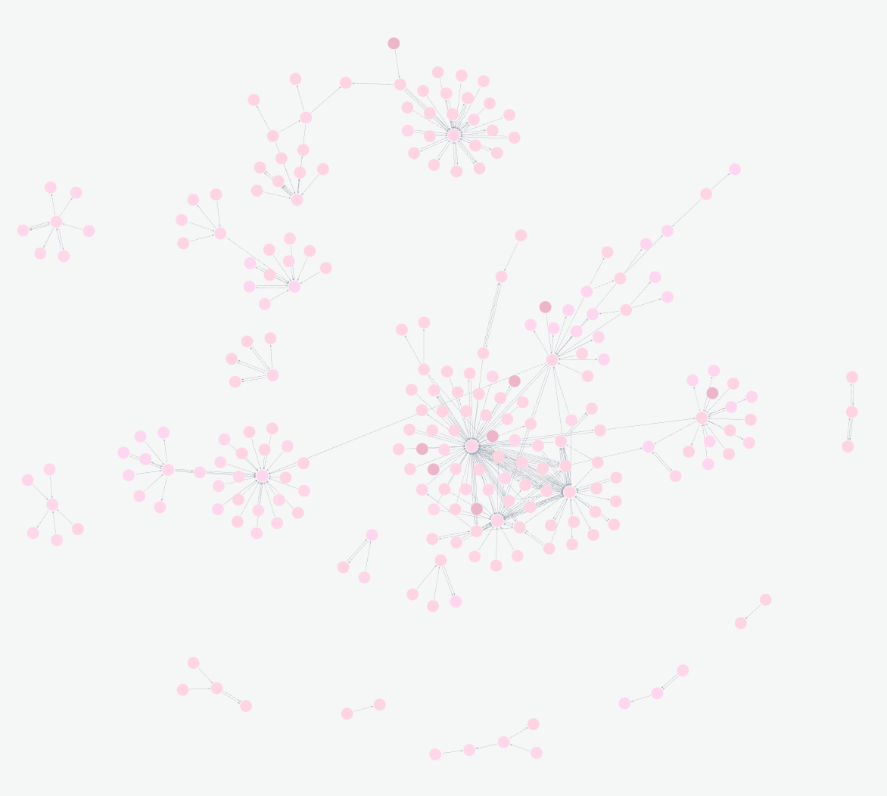
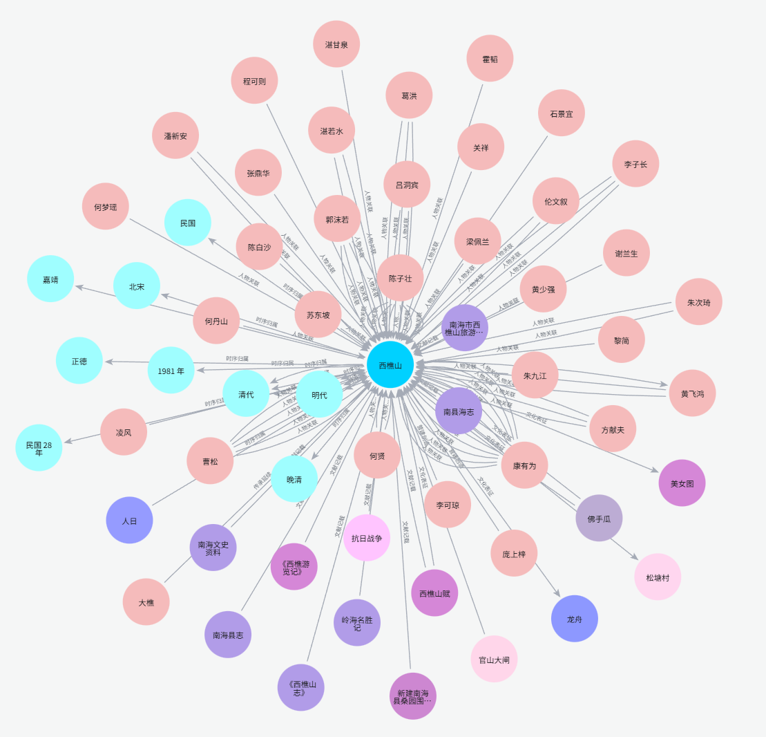
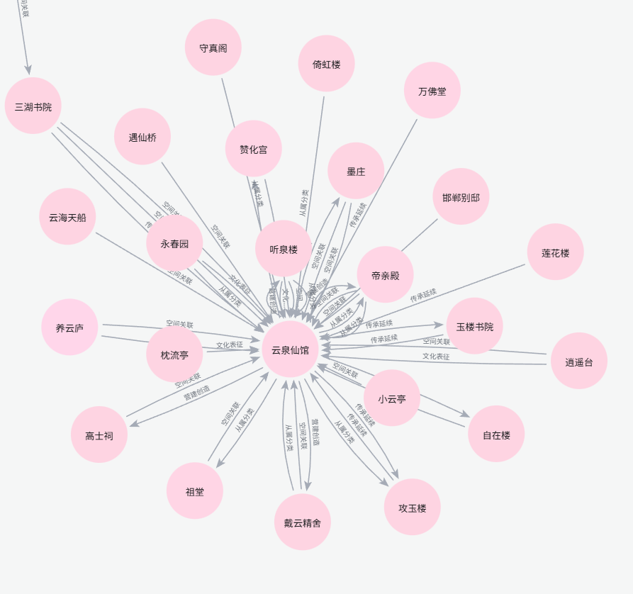
知识图谱地点关系展示

Slide 15
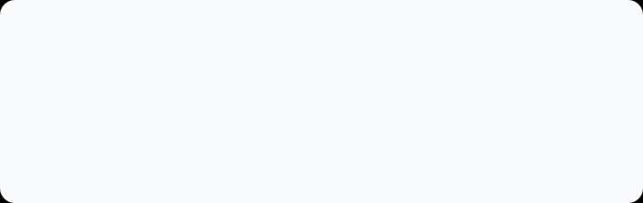
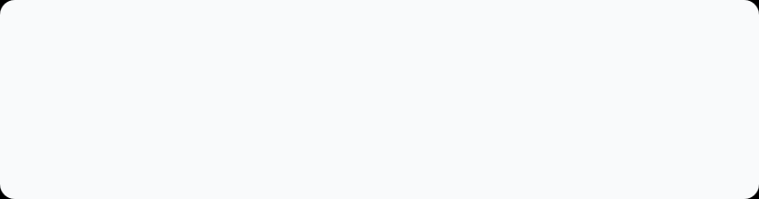
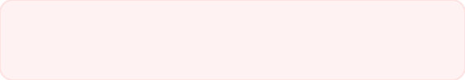

4.1 非遗名录耦合
8084个知识图谱实体
南海区91项非遗名录
13532条POI数据
以91项非遗名录为中间件，向左匹配知识图谱实体（文献记忆），向右匹配POI（空间载体）。
名称清洗示例
匹配规则
name 包含匹配——非遗关键词出现在实体/POI名称中。
狮舞（广东醒狮）
→
狮舞、醒狮
九江双蒸酒酿制技艺
→
双蒸酒
松塘村孔子诞
→
孔子诞
非遗名录是连接「文献记忆」与「空间载体」的桥梁。

Slide 16
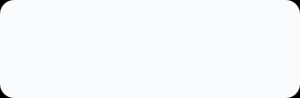

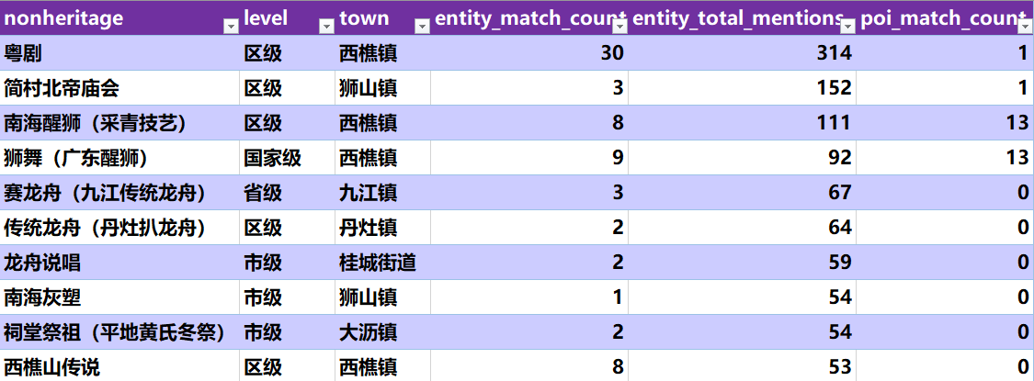
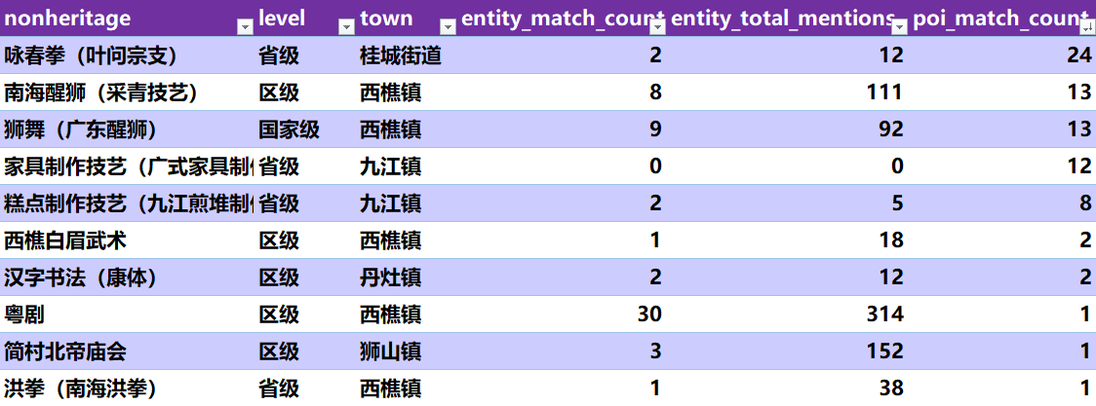
4.2 耦合结果展示
双向耦合
仅实体匹配
仅POI匹配
无匹配
14
44
3
30
15.4% | 文献有记载，空间有载体
48.4% | 文献有记载，无对应POI
3.3% | 有空间载体，文献未涉及
33.0% | 两侧均未匹配（多为区级项目）
文化实体侧TOP-10（文化记忆密度最高）
POI侧TOP-10（空间载体最丰富）

Slide 17
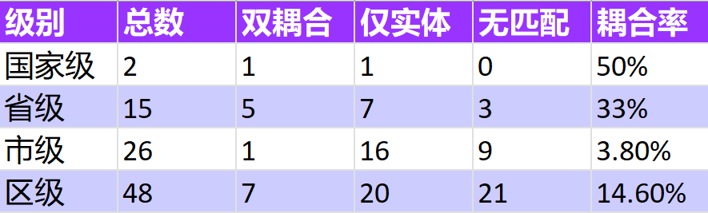
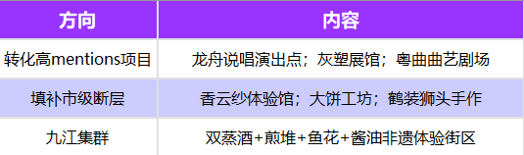
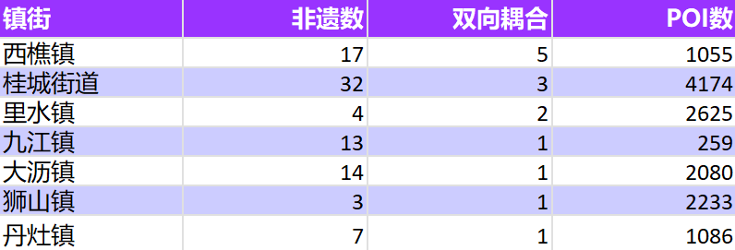
4.3 耦合特征分析
文化未转化是最突出矛盾 48.4%的非遗在典籍中有记载但无POI。粤剧314次mentions、龙舟190+次、灰塑54次——文化记忆深厚却无体验载体。
市级非遗存在「中间断层」 国家/省级耦合率~35%，区级~15%，市级仅3.8%。龙舟说唱、灰塑、香云纱等市级项目有显著文献记载却几乎无载体。
九江镇文旅倒挂最严重 13项非遗 vs 仅259个POI（占全区1.9%）。西樵镇则以5项双向耦合领跑，是文旅融合最深的镇街。

Slide 18

4.4 后续计划
知识图谱深化
将进一步进行图谱的补全与子图分析，利用图算法挖掘更多隐藏的文旅关联路径，为方案设计提供更深层次的洞察，预期产出关联发现报告。
4月上旬 4月中旬 4月下旬 5月上旬 5月中旬 5月下旬
文旅融合提升方案设计
基于耦合分析和图谱发现的核心问题（如空间错位、文化缺失等），针对性地设计2-3个具体的、可落地的文旅融合提升方案。
论文撰写
系统整合所有研究过程、数据、方法、分析结果与结论，完成毕业论文的撰写，并精心制作所有图表。
答辩准备
完成论文的查重、修改与最终定稿，并在此基础上制作答辩PPT，为最终的学术汇报做好全面准备。
提交论文
提交最终的论文版本以及完成答辩。

Slide 19




感谢各位老师指导
欢迎提问与交流
姓名：孟帅 学号：2021010910 导师：邬东璠 时间：2026.04.01

